Slide 1
Группа № 2
«ВАМОС»

Slide 2
Информатика
Архитектура компьютера
ПО
Информационные процессы
Математические основы информатики
Программирование
Моделирование

Slide 3
Архитектура компьютера
Внешняя
Устройства ввода
Устройства вывода
Устройства управления
Внутренняя
Память
ПЗУ
ОЗУ
Шины
Магистраль
Процессор

Slide 4
ПО
СПО
ОС
Драйвера
BIOS
ППО
Текстовые процессоры
Графические процессоры
Табличные процессоры
Игры
Офисные программы
СП
Высокие ЯП
Процедурное П
ПОП
ООП
Низкие ЯП
Assеmbler
Машинный код

Slide 5
Информационные процессы
Создание
Хранение
Обработка
Передача

Slide 6
Математические основы информатики
СС
Основы логики

Slide 7
Информационное
Графическое
Табличное
Текстовое
Натурное
Макет, модели, муляжи
Моделирование
РОБОТОТЕХНИКА
Программирование
Web-программирование
Специальное программирование
Вычислительное программирование

Slide 8
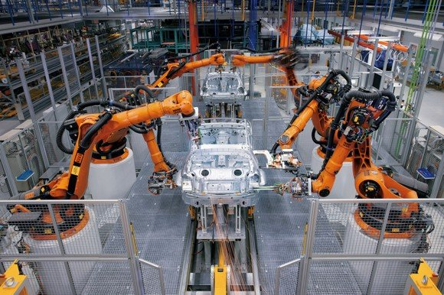
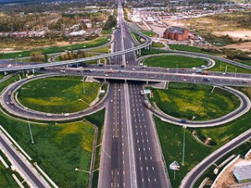
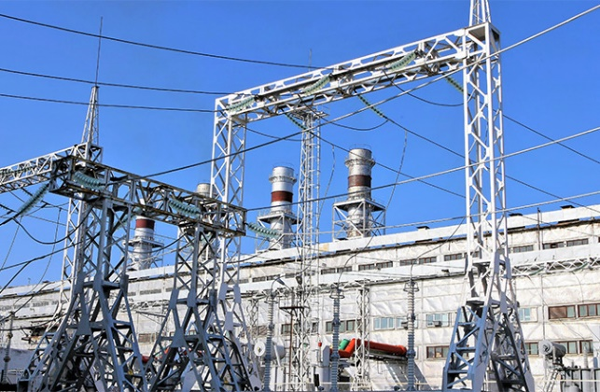
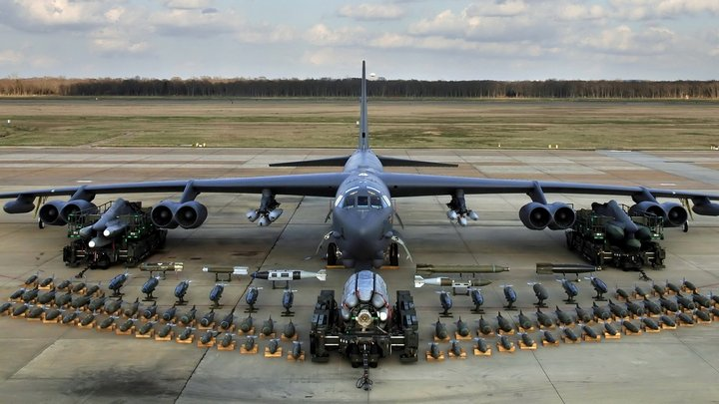
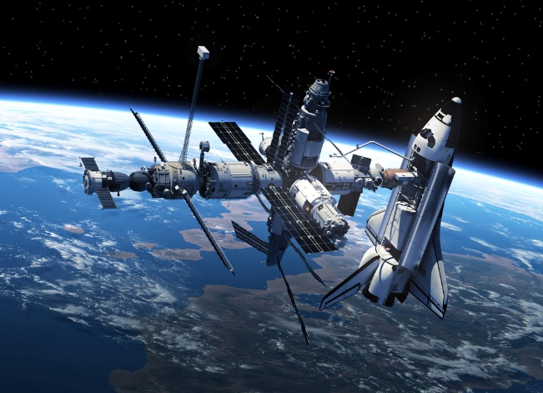
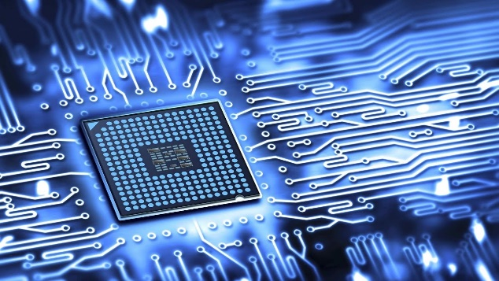
Информатика

